Slide 1
Faddrar och fadderbarn fredag den 29 augusti 2014 länna skola
Av: Ninni Byrestam

Slide 2
Höstterminens första dag fick eleverna i klass 3A
skriva ett brev till sina blivande fadderbarn. Så här löd instruktionen:
Skrivuppgift till fadderbarnen
Du ska skriva ett brev till ditt fadderbarn även fast du inte vet vilket fadderbarn som är ditt än. Överst på första sidan ska du klistra fast ett foto av dig själv. I brevet ska du med tydlig handstil skriva och berätta:
vad du heter
att det är du som är fadder
i vilken klass du går
hur gammal du är
vad du tycker om att göra på rasterna.
Vill du får du naturligtvis skriva och berätta ännu mer om dig själv, fast du får inte skriva fler än två sidor.

Slide 3
Breven lästes igenom och bearbetades. Det är ju viktigt att innehållet är bra och orden rättstavade när något ska ges bort eller publiceras.
Breven plastades in i väntan på att ges bort…
… väntan till fredagen och att få veta vilket fadderbarn man skulle få tyckte många var lång…

Slide 4
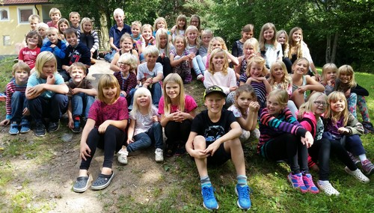
… men så blev det äntligen fredag eftermiddag och eleverna i klass 3 fick sina efterlängtade fadderbarn! 3:orna gav dem breven de skrivit, visade dem skolgårdens gränser och resterande delen av dagen lekte de tillsammans.

Slide 5
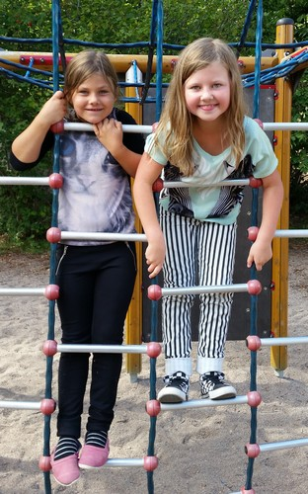
Maja
Édna

Slide 6
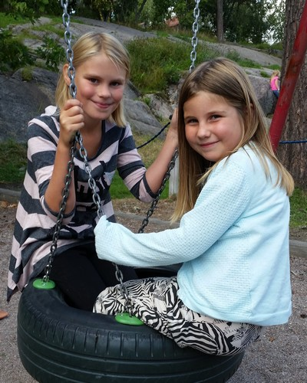
Agnes
Thea

Slide 7
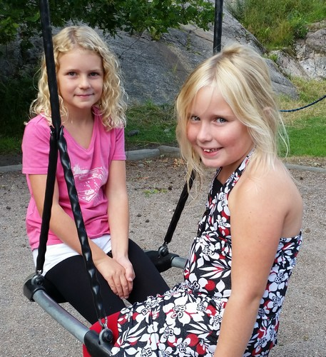
Alice
Elvira

Slide 8
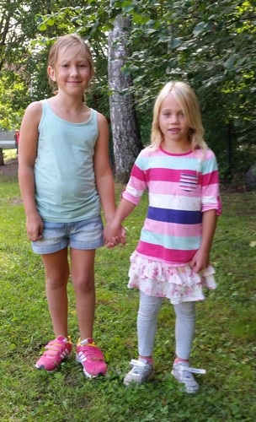
Elsa
Maja

Slide 9
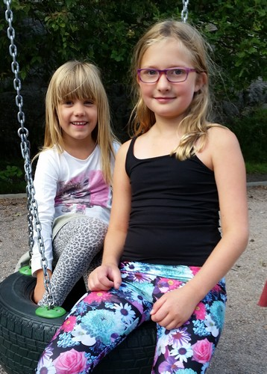
Evelina
Maia

Slide 10
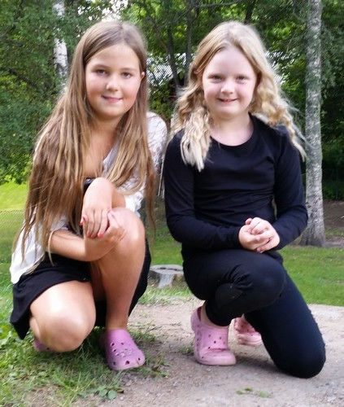
Hanna
Suzanna

Slide 11
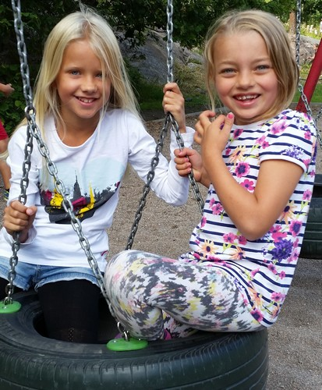
Hilda
Caroline

Slide 12
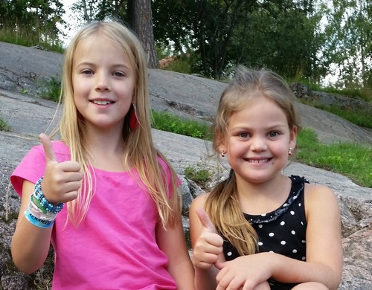
Ida och Julia

Slide 13
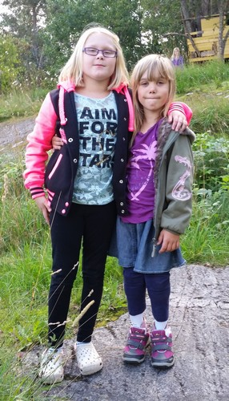
Isabella
Agnes

Slide 14
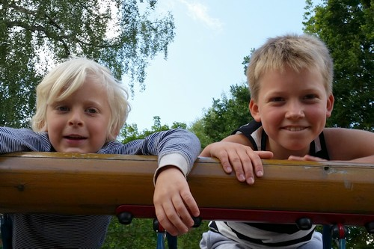
Dante och Jakob

Slide 15
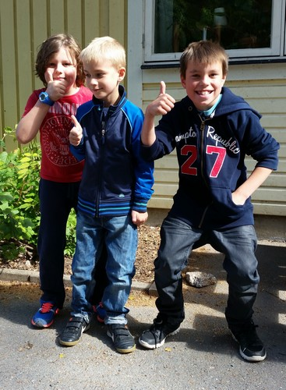
Vincent,
Filip och
Ludwig

Slide 16
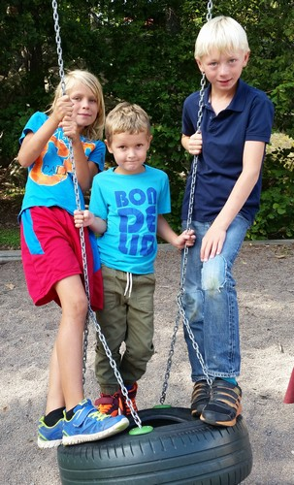
Noel,
Silas och
Axel

Slide 17
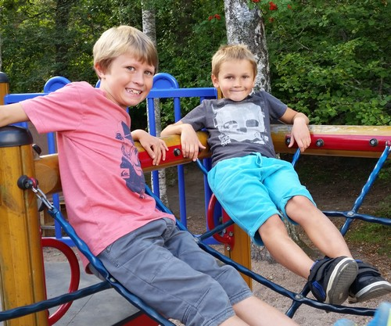
Oscar och Leo

Slide 18
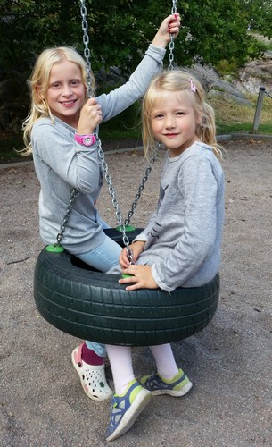
Tilda
Ellen

Slide 19
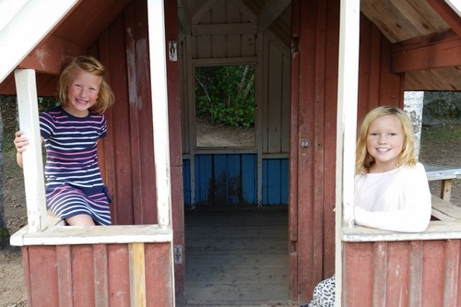
Edith och Tira

Slide 20
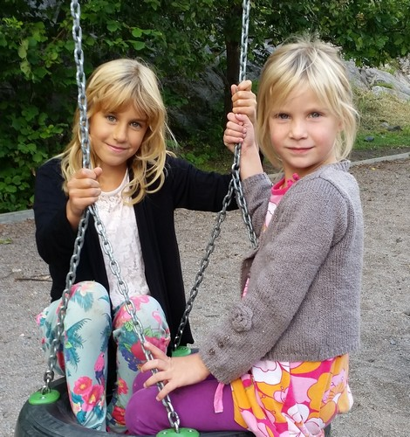
Tova
Frida

Slide 21
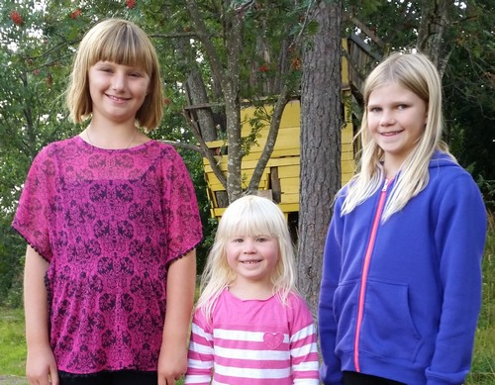
Vilma, Ebba och Filippa

Slide 22
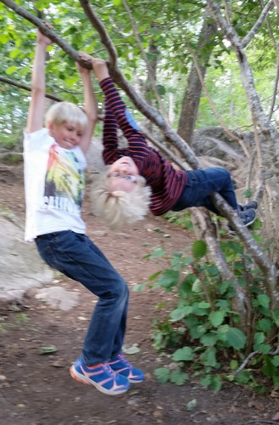
William
Jakob

Slide 23
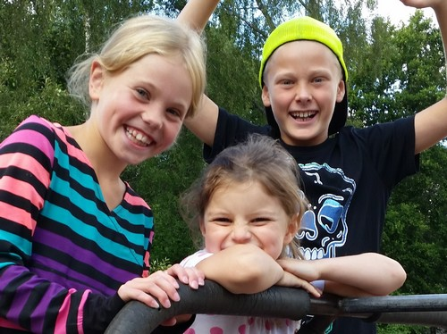
Viktoria, Grace och Liam

Slide 24
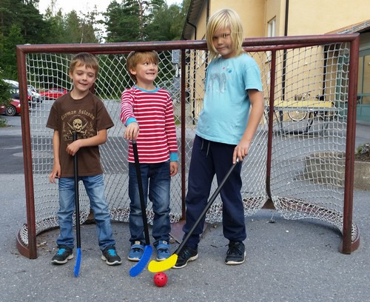
Luddes fadderbarn … var inte i skolan den här
dagen så han fick vara reservfadder till
Oscar och Edward vars faddrar inte heller var i skolan.

Slide 25
Under läsåret 14-15 kommer faddrar och fadderbarn fortsätta att göra saker tillsammans.

Slide 26
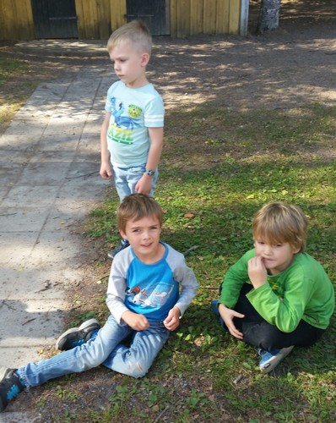
Filip, Oscar och Edward fick vänta länge på att
träffa sina faddrar… men onsdagen den 3 september
var väntan äntligen slut!

Slide 27
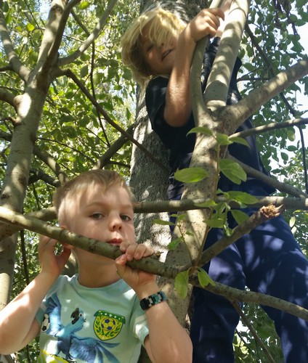
Filip och Ludde

Slide 28
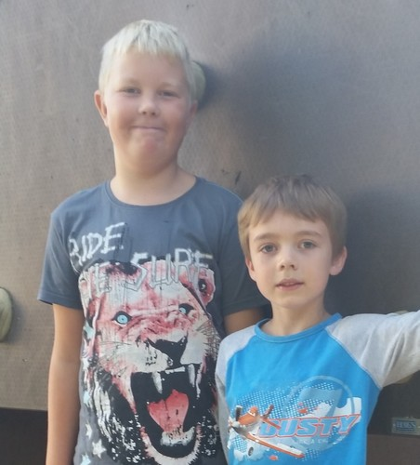
Adam
Oscar

Slide 29
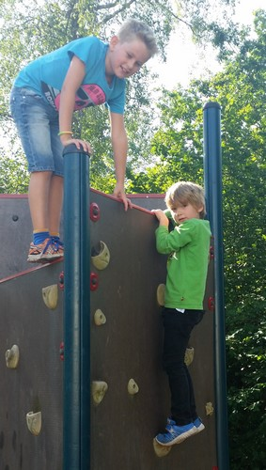
Melvin
Edward

Slide 30
Fadderverksamheten är ett led i det förebyggande
arbetet lärarna i F3-laget på Länna skola bedriver mot mobbning, trakasserier och kränkningar.

